Slide 1


javascript講習 Part1

Slide 2
今回の講習目標

Slide 3
目標
・javascriptとは
・なぜ使うのか
・特徴
・ライブラリ/フレームワーク

Slide 4
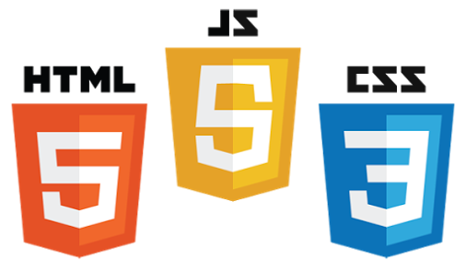
javascriptとは

Slide 5
javascriptとは
・インタプリタ方式
・動的型付け
・フロントサイドの言語
・ECMAScript

Slide 6
インタプリタ方式とは

Slide 7
インタプリタ方式
・変換->実行->変換->実行…
・即実行出来るのが特徴
・静的構文チェックが行えない
->JsLintとか使えば出来る

Slide 8
コンパイル方式

Slide 9
コンパイル方式
・変換...->実行！
・変換に時間が掛かる分高速
・静的な構文チェックを行える

Slide 10
javaは中間らしい
コード->コンパイル->インタプリタ

Slide 11
javascriptとは
・インタプリタ方式
・動的型付け
・フロントサイドの言語
・ECMAScript

Slide 12
動的型付け

Slide 13
動的型付け
・var hoge = 0;
・シンプルで自由度の高いコード
・安全性が低い
・開発速度が早いものに向いてる

Slide 14
静的型付け

Slide 15
静的型付け
・int hoge = 0;
・ルールが多くてめんどいコード
・安全性が高い
・保守性が高いものに向いてる

Slide 16
javascriptとは
・インタプリタ方式
・動的型付け
・フロントサイドの言語
・ECMAScript

Slide 17
フロントサイド

Slide 18
フロントサイド
・ユーザーが直接見る/触る
・UI/UX重視
・進化がめちゃくちゃ早い
・軽い処理をブラウザにやらせる

Slide 19
サーバサイド

Slide 20
サーバサイド
・フロント用のデータを処理
・バッチ処理とか
・重い処理/安全性/安定性
・DB / API / html生成

Slide 21
javascriptとは
・インタプリタ方式
・動的型付け
・フロントサイドの言語
・ECMAScript

Slide 22
ECMAScript

Slide 23
ECMAScript
・ES2015(ES6)
・var->let/const (x,y) =>
・トランスパイル(Babel)でES5に
・ES6->トランスパイル->ES5

Slide 24
ES5
var hoge = 0; var func = function(x, y) { return x + y; };

Slide 25
ES6
let huga = 0; const piyo = 0; var func = (x, y) => { return x + y; };

Slide 26
目標
・javascriptとは
・なぜ使うのか
・特徴
・ライブラリ/フレームワーク

Slide 27
なぜ使うのか

Slide 28
なぜ使うのか
・htmlだけじゃ力不足
・サーバとの処理を簡単/便利に
・見た目/使いやすさ

Slide 29
使う上で
・重い処理はやらせない
・変更に強く作ったほうがいい
→最初は要件で変わるイメージ
・最近は速度が重視

Slide 30
目標
・javascriptとは
・なぜ使うのか
・特徴
・ライブラリ/フレームワーク

Slide 31
特徴

Slide 32
特徴
・自由度が死ぬほど高い
・進化が滅茶苦茶早い
・ブラウザ処理
・PC/スマホ両対応が重要

Slide 33
目標
・javascriptとは
・なぜ使うのか
・特徴
・ライブラリ/フレームワーク

Slide 34
ライブラリ/フレームワーク

Slide 35
ライブラリ
・jQuery(DocumentObjectModel)
・D3.js(グラフ描画)
・Node.js(ツールのベース/サーバ)

Slide 36
フレームワーク
・AngularJS(MVC)
・React.js/Riot.js(UI)

Slide 37
派生言語
・CoffeeScript
・TypeScript

Slide 38
おわり

